Slide 1
第六章 邻接权
表演者权
录制者权
广播组织权
出版者权

Slide 2
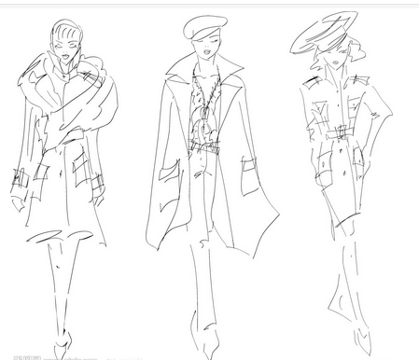

Slide 3
引子 邻接权的产生与发展
服务于作品的劳动投入与投资
1、邻接权
又称著作邻接权、相关权或与著作权有关的权益，是作品的传播者对其传播作品的形式和投资依法享有的专有权利
纳入著作权法的原因：与作品存在关联（创作+传播），现有制度无法提供保护；权利有相似之处

Slide 4
邻接权与著作权的区别
权利的产生原因：传播活动中投入的资金和劳动 Vs 创作
权利主体：法人与非法人组织为主 Vs 自然人为主
权利对象：作品的传播形式或媒介 Vs 具有独创性的作品
权利内容：除表演者外不包括精神权利+权项少 Vs 财产权利和精神权利+内容丰富
权利期限

Slide 5
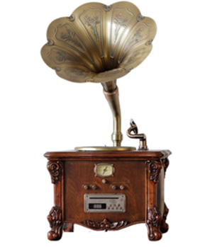
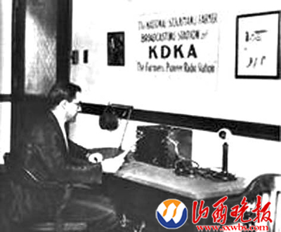
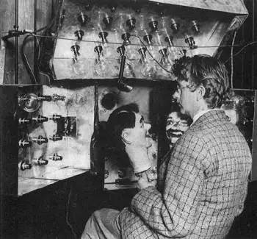
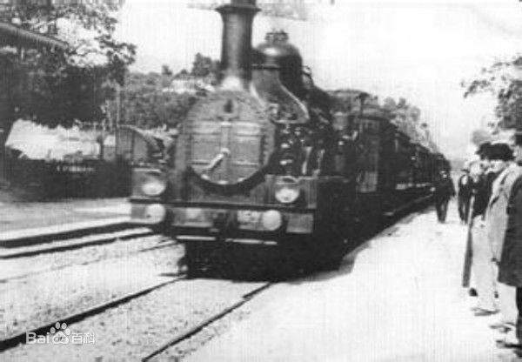
2、邻接权的产生与技术
●
●
●
●
1877
1895
1920
1925
爱迪生发明第一台留声机
法国卢米埃尔兄弟拍摄的无声影片《火车进站》于1895年12月28日首次放映
世界上第一座领有执照的电台美国匹兹堡KDKA电台
英国工程师约翰·洛吉·贝尔德发明电视
保护表演者与录制者
保护广播与电视组织

Slide 6
3、邻接权的产生与国际公约
不减损原则：不影响文学艺术作品的版权保护
国民待遇原则
权利：复制、广播和向公众传播
限制：私人使用、时事报道、暂时录制、教学科研
权利扩张：防止未经同意而制作的复制品的进口及发行
限制限缩：教学科研
不减损原则：不减损依据其他条约产生的权利与义务，不触动或以任何方式影响对文学和艺术作品版权的保护
权利扩张：向公众提供权、出租权
不减损原则：不减损缔约方依WPPT或罗马公约所承担的义务
全面保护：声音+视听；录制+现场
●
●
●
●
1961
1971
1996
2012
《保护表演者、录音制品制作者和广播组织公约》，简称《罗马公约》
《保护录音制品制作者防止未经许可复制其录音制品公约》，简称《录音制品公约》
《世界知识产权组织表演和录音制品条约》，简称WPPT
《视听表演北京条约》，简称《北京条约》

Slide 7
第一节 表演者权
表演者权的客体
表演者权的主体与归属
表演者权的内容
表演者与其他主体的关系

Slide 8
一、表演者权的客体
1、表现形式：声音表演、视听表演
表演
2、录制方式：录音制品、视听制品
表演者以自身形象、动作、声音或其组合再现作品的活动
北京条约：视听录制品是指活动图像的体现物，不论是否伴有声音或声音体现物，从中通过某种装置可感觉、复制或传播该活动图像
人身性：创作者+创作对象
复合性：再现+创作

Slide 9
二、表演者权的主体与归属
主体
表演者：演员、歌唱家、音乐家、舞蹈家和表演、歌唱、演说、朗诵、演奏或以其他方式表演文学或艺术作品的其他人员（1961《罗马公约》）
表演者：演员、歌唱家、音乐家、舞蹈家以及对文学或艺术作品或民间文学艺术表达进行表演、歌唱、演说、朗诵、演奏、表现或以其他方式进行表演的其他人员（1996WPPT、2012《北京条约》）
表演者：演员、演出单位（？）或者其他表演文学、艺术作品
的人（《条例》第5条）

Slide 10
二、表演者权的主体与归属
归属
自由表演
职务表演
演员为完成本演出单位的演出任务进行的表演为职务表演，演员享有表明身份和保护表演形象不受歪曲的权利
财产权利约定优先；无约定或者约定不明，权利由演出单位享有
职务表演的权利由演员享有的，演出单位可以在其业务范围内免费使用该表演

Slide 11

三、表演者权的内容
1、表明表演者身份：表演者的署名权
表演者精神权利
（永久保护）
2、保护表演形象不受歪曲
表演者财产权
（保护期为50年，截止于该表演发生后第50年的12月31日）

Slide 12
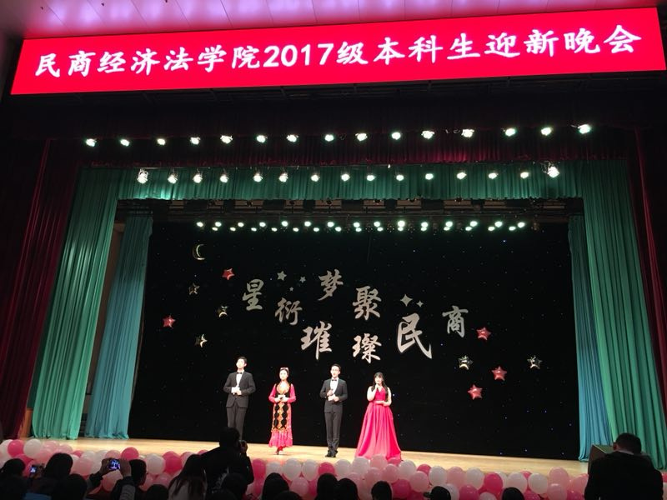


表演者财产权
1、现场表演权：许可他人从现场直播和公开传送其现场表演并获得报酬：
现场直播：
公开传送现场表演：在现场表演的同时，将该表演通过广播以外的任何方式传播出去，不包括机械表演权

Slide 13
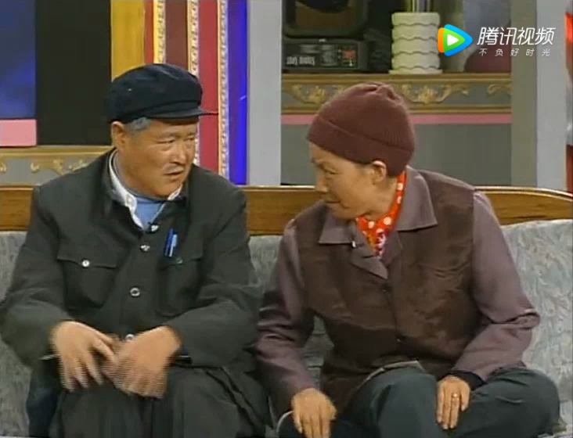
2、首次录制：许可他人录音录像并获得报酬
3、复制发行出租：许可他人复制、发行、出租录有其表演的录音录像制品并获得报酬
价值：
从录制品的传播中获益
控制表演的质量

Slide 14
思考：表演者的二次收费
制度目标：弥补表演者因录制品的发行而减少的表演机会损失。
制度设计1
制度设计2
将现场表演录制下来以后，再通过技术设备向公众再现其表演也应当取得表演者的许可并支付报酬
许可他人出租其表演的录制品或者该录制品的复制件（著作权法第三次修改明确增加的内容）

Slide 15
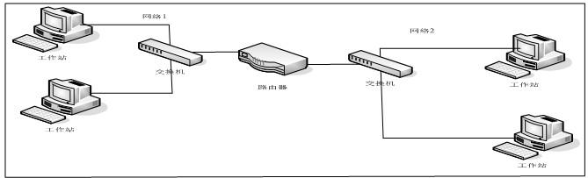
4、许可他人通过信息网络向公众传播其表演，并获得报酬
为解决国际互连网络环境下应用数字技术而产生的邻接权侵权新问题，《世界知识产权组织表演和唱片条约》第15条规定了网络环境下的传播权。我国2001年《著作权法》作了相应修改。

Slide 16

案例简析：黄征诉北京看网信息技术有限公司侵犯表演者权纠纷案
2004年，由黄征演唱的歌曲CD专辑《一个人的战役》出版发行，该专辑收录了十首歌曲，2006年3月16日，北京看网信息技术有限公司在其经营的网站上为公众提供了这是首歌曲的在线免费试听播放服务。2006年7月，看网信息公司已将上述10首歌曲从经营的网站页面上删除。

Slide 17
法院判决：看网信息公司未经黄征许可，在其所属网站上向公众无偿播放了黄征享有表演者权的十首歌曲，其行为侵犯了黄征享有的表演者权（许可他人通过信息网络向公众传播其表演的权利）。
评析：本案是关于表演者权保护的案例。被告虽然只提供了免费的在线试听的网络服务，未获得经济利益，并且在得知情况后便积极采取措施，将被控侵权的歌曲全部删除。然而，表演者权侵权以及其他形式的邻接权、著作权侵权并不以具有营利目的为必要条件。在本案中，尽管被告是以免费播放歌曲的方式提供服务，但其行为仍然构成对黄征财产权的损害，对此法院明确予以认定。

Slide 18
四、表演者与其他主体的关系
应当取得著作权人许可
表演者&演出组织者
使用改编、翻译、注释、整理已有作品而产生的作品进行演出，应当取得改编、翻译、注释、整理作品的著作权人和原作品的著作权人许可
录制者：应当同表演者订立合同，并支付报酬

Slide 19
第二节 录制者权
录制者权的客体
录制者权的主体
录制者权的内容
录制者与著作权人、表演者、使用者的关系

Slide 20

一、录制者权的客体
录像制品：
电影作品和以类似摄制电影的方法创作的作品以外的任何有伴音或者无伴音的连续相关形象、图像的录制品，包括表演形象的原始录制品和非表演形象的原始录制品。
音像制品
录音制品：
任何对表演的声音和其他声音的录制品

Slide 21
二、录制者权的主体
录制者
首次将声音或影像制作为录音制品或录像制品的人
制作者：不是具体实施录制行为的人，而是对录制品独立承担责任的法人、非法人组织，也可以是自然人

Slide 22



思考：视听作品的复制品
北京市二中院（2002）二中民初字第2758号
首次录制
作品复制
广东艺洲音像制品贸易有限公司
北京中联鸿远光盘科技发展有限公司

Slide 23
思考：录像制品和视听作品的关系（新浪 V 天盈九州）
实践共识是电影作品与录像制品的区别与独创性相关：
独创性高低：（2015）京知民终字第1818号
我国著作权法体系：邻接权客体中存在具有个性化选择的情形
著作权及邻接权制度的历史发展：对某些体现了个性化选择的表达是赋予著作权还是邻接权，在一定程度上取决于其制度设计和安排
司法实践的现有做法角度：一些被认定为录像制品的连续画面也或多或少显示出独创性
独创性有无：（2020）京民再128号
大量运用镜头技巧、蒙太奇手法和剪辑手法，在机位拍摄角度、镜头切换、拍摄场景与对象选择、拍摄画面的选取、剪辑、编排以及画外解说等方面均体现了摄像、编导等创作者的个性选择和安排

Slide 24
三、录制者权的内容
1、复制发行权
一是自己复制、发行录音录像制品的权利；二是许可或者禁止他人复制、发行录音录像制品的权利。
提示：根据《音像制品管理条例》（2016）的规定，国家对出版、制作、复制、进口、批发、零售音像制品，实行许可制度。如果录制者不是具有法人地位的、有权经营录音录像制品出版业务的出版社，此项权利的行使就必须借助上述出版社进行。也就是说，录制品必须由出版社出版，才能向公众发行；出版社以外的录制者只能复制其录制品，但无权将之向社会公开发行。

Slide 25
2、出租权
录音录像制作者享有许可他人出租并获得报酬的权利
出租权最早出现在Trips协议之中。按照其第11条和第14条的要求，至少应赋予计算机程序和电影作品、录音制品以出租权，WPPT第13条也规定成员国应当授予录音制品以出租权
3、信息网络传播权
许可他人通过信息网络向公众传播并获得报酬的权利
WPPT第14条规定了录音制品的信息网络传播权，我国2001年《著作权法》增加了该项内容，权利客体包括录音制品、录像制品

Slide 26
4、录像制作者的广播权与录音制作者的获酬权
广播组织的义务：电视台播放他人的视听作品、录像制品，应当取得视听作品著作权人或者录像制作者许可，并支付报酬；播放他人的录像制品，还应当取得著作权人许可，并支付报酬。（第48条）
将录音制品用于有线或者无线公开传播，或者通过传送声音的技术设备向公众公开播送的，应当向录音制作者支付报酬（第45条）

Slide 27
5、保护期
复制发行权、出租权、信息网络传播权的保护期为五十年，截止于该制品首次制作完成后第50年的12月31日
录像制作者的广播权与录音制作者的获酬权没有明确保护期，但从体系角度看，应同录制者的其他财产权

Slide 28
四、录制者与著作权人、表演者、使用者的关系
与著作权人的关系：
使用他人作品制作录音录像制品，应取得著作权人的许可
使用演绎作品制作录音录像制品，应取得演绎作品著作权人和原作品著作权人的许可
使用他人已合法录制为录音制品的音乐作品制作录音作品，可以不经著作权人许可，但应按规定向著作权人支付报酬，声明例外
与表演者的关系：应当同表演者订立合同并支付报酬
与使用者的关系：
复制、发行、通过信息网络向公众传播音像制品，应当取得录音录像制作者、表演者和著作权人的许可并支付报酬
出租录音录像制品，应当取得录制者、表演者许可并支付报酬

Slide 29
思考：作品与制品
田峰 V. 北京乐海盛世国际音乐文化发展有限公司、张政等
田峰视听唱片工作室
张政等
《香烟爱上火柴》录音制品中除张政演唱的声音之外，混录音等其他声音都是田峰制作的，属于一种音乐作品
张政作为《香烟爱上火柴》的词曲作者和表演者，为田峰的制作工作支付了报酬，对相关录音制品的制作享有决定权并承担风险
1、音乐作品与制品的关系
2、制作者与委托者的关系

Slide 30
第三节 广播组织权
广播组织权的客体
广播组织权的主体
广播组织权的内容
广播组织与著作权人、表演者和录制者的关系

Slide 31

一、广播组织权的客体
广播节目 V.载有节目的信号
广播组织发射的能够传送信息内容的电子载体
广播节目：
广播组织自己制作的视听节目
广播组织录制的表演、新闻事件、教育培训
获得广播许可的他人节目
播放
载体
内容

Slide 32


二、广播组织权的主体
广播组织
以无线、有线及其他方式向公众传输节目信息的法人组织

Slide 33

三、广播组织权的内容
1、广播电视转播权
有权禁止未经其许可将其播放的广播、电视以有线或者无线方式转播(同步广播）
1、借助著作权人的广播权来保护广播利益
2、播放已经过了保护期的作品无法获得保护

Slide 34
2、广播电视录制、复制权
有权禁止未经其许可将其播放的广播、电视录制以及复制
1、混淆了节目与信号：信号具有实时性、瞬时性，能够复制下来的不是信号，而是从信号中提取的内容即节目
2、仅因为广播组织的播出行为就赋予其控制作品或制品的录制与复制，不仅不符合著作权法保护创作、劳动、投资的原理，而且可能将处于公有领域的内容重新纳入著作权法保护范围
3、如果录制、复制的目的在于重播，则其对广播组织的利益影响比较有限，2001年立法时广电总局建议将重播改为转播

Slide 35
3、信息网络传播权
有权禁止未经其许可将其播放的广播、电视通过信息网络向公众传播
4、权利行使限制
不得影响、限制或者侵害他人行使著作权或者与著作权有关的权利
5、权利保护期
权利保护期为50年，截止于该广播电台、电视台首次播放后第50年的12月31日。
没必要规定保护期

Slide 36
四、广播组织与著作权人、表演者和录制者的关系
播放他人未发表的作品，应取得著作权人许可
播放已发表的作品，可不经著作权人许可，但应当支付报酬
电视台播放他人视听作品，应当取得制片者许可
播放录音制品，应当向录音制作者支付报酬
电视台播放他人的录像制品，应取得录像制作者与著作权人的许可，并支付报酬

Slide 37
第四节 出版者权
出版者权的客体和主体
出版者权的内容
出版者与著作权人的关系

Slide 38
一、出版者权的客体和主体
1、客体
版式设计：对印刷品的版面格式设计，体现为字体、字号、行间距、段间距、标题、引文、图表等版面布局，是出版者在编辑加工作品时完成的劳动成果
2、主体
出版者包括图书出版者与期刊出版者

Slide 39
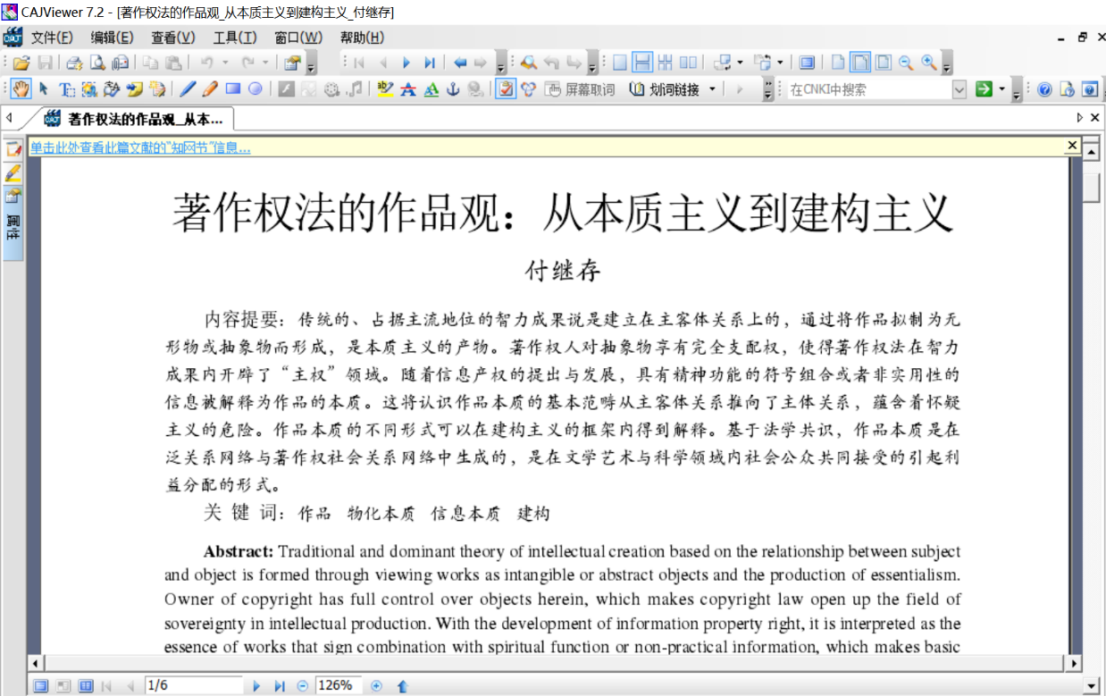
思考：电子文档格式是否属于版式设计
上海市一中院（2006）沪一中民五（知）终字第16号
上诉人所述的使用caj格式的目的来看，应当属于一项为防止恶意复制而加设的技术措施，故将数据格式归人版权设计并主张与之相关的行为构成侵权缺乏法律依据

Slide 40
二、出版者权的内容
版式设计权
出版者对于图书、期刊的版式设计享有的专有权，有权禁止或者许可他人使用该版式设计，而不论出版的作品本身是否享有著作权。
权利保护期为10年，截止于使用该版式设计的图书、期刊首次出版后第10年的12月31日。
注 意
版式设计专有权并不与专有出版权相连：出版者即使没有专有出版权或者约定的专有出版权权期满，其版式设计权依然存在。

Slide 41

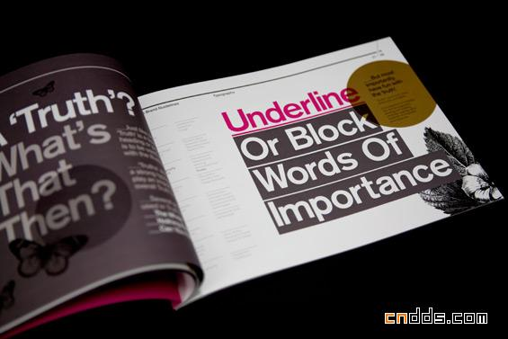
思考1：立法演变
1991年《著作权法》赋予了出版者三项权利：图书出版者的专有出版权，图书、报刊的版式设计权、装帧设计权。
2001年修改《著作权法》的时候，仅保留了版式设计权。

Slide 42
修改原因分析
版式设计与装帧设计的区别：
装帧设计是对开本、装订形式插图、书脊、护封和扉页等印刷物外观的装饰，大多数是美术作品
版式设计是对印刷品版面格式的设计，体现了编辑加工的劳动成果

Slide 43
思考2：版式设计权中的使用行为
维普公司使用《计算机工程与应用》杂志制作《中文期刊数据库》侵犯了该杂志社编辑作品的著作权和版式设计专有使用权（北京市高级人民法院（2003）高民终字第150号民事判决书）
结合版式设计的含义、用途和出版行业惯例等因素综合考虑，版式设计权的保护范围比较狭小，一般仅以专有复制权为限。版式设计本身不属于作品、表演、录音录像制品，并非《信息网络传播权保护条例》的保护对象（北京市海淀区人民法院（2010）海民初字第21154号）

Slide 44
三、出版者与著作权人的关系
出版者出版图书应当与著作权人订立出版合同，并支付报酬。
图书脱销后，图书出版者拒绝重印、再版的，著作权人有权终止合同。
出版改编、翻译、注释、整理、汇编作品，负有向改编、翻译、注释、整理、汇编作品的著作权人和原作品的著作权人支付报酬的义务。
图书出版者重印、再版作品的，负有通知著作权人、并支付报酬的义务。

